Slide 1
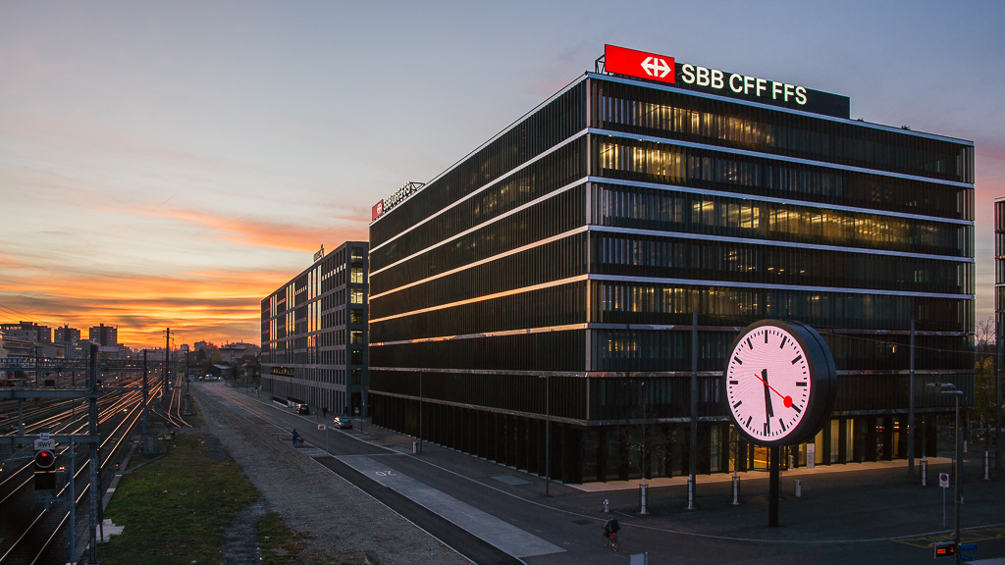
Ökonomische Auswirkungen von SBB-Immobilienprojekten auf Städte und Gemeinden
Fabian Beutler
Matteo Ciurlia
Björn Rindlisbacher
Tim Zürcher
MSc Wirtschaftsinformatik, BINA FS 2025

Slide 2
Inhalt
CPA Schritt 1 – Ziele & KAQ
CPA Schritt 2 – Daten
CPA SCHRITT 3 & 4 – ANALYSEN & PRÄSENTATION
CPA SCHRITT 5 – ENTSCHEIDUNGEN / HANDLUNGS-EMPFEHLUNGEN
WEITERE RESSOURCEN UND INFORMATIONEN
2

Slide 3

CPA Schritt 1 Ziele & Key Analyse Questions

Slide 4


Kontext & Forschungsfragen
Zielsetzung
Ziel dieser Arbeit ist es, systematisch zu analysieren, ob solche SBB-Projekte messbare Auswirkungen auf die wirtschaftliche Entwicklung von Schweizer Gemeinden haben. Dabei soll nicht nur die absolute Veränderung der Beschäftigtenzahlen betrachtet werden, sondern auch die Wirkung auf spezifische Sektoren, Mietniveaus und Unternehmensdynamiken.
SChlüsselfragen
F1: Haben Gemeinden mit SBB-Projekten im Zeitraum 2011–2022 ein signifikant stärkeres Beschäftigungswachstum als vergleichbare Gemeinden ohne solche Projekte?
F2: Gibt es Anzeichen dafür, dass SBB-Investitionen die Standortattraktivität für Unternehmen erhöhen?
F3: Welchen Einfluss hat das Bevölkerungswachstum im Vergleich zu den SBB-Projekten auf die Anazahl an Neugründungen?
F4: Welche wirtschaftlichen Branchen profitieren besonders stark von den Immobilienprojekten?
F5: Können aus den analysierten Daten Empfehlungen für Gemeinden, Investoren oder die SBB selbst abgeleitet werden?

Slide 5

CPA Schritt 2 Daten

Slide 6
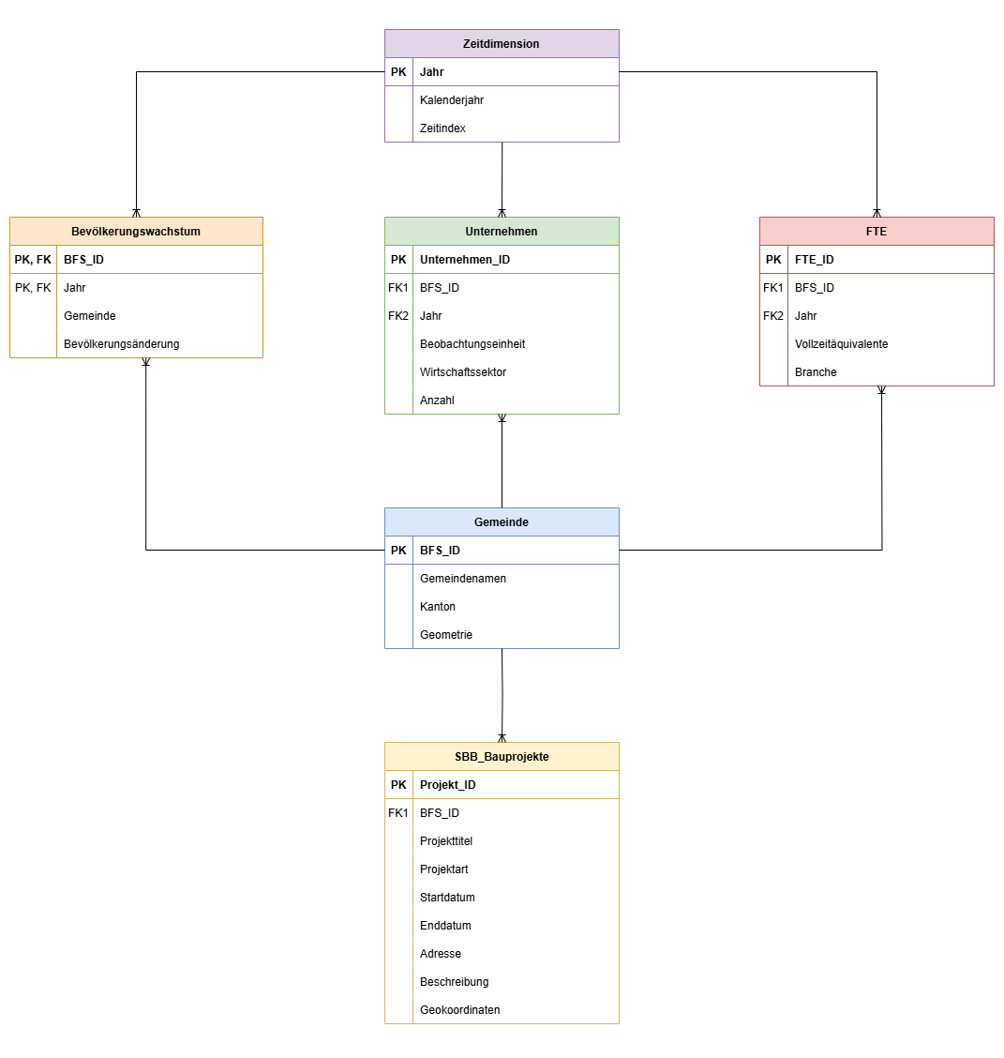
DATENMODELL
Dieses Entity-Relationship-Diagramm bildet die zentralen Daten­strukturen unserer Analyse ab und zeigt die Beziehungen zwischen den einzelnen Datentabellen.
Alle Entitäten sind über BFS_ID und – wo relevant – Jahr miteinander verknüpft, sodass räumliche und zeitliche Analysen konsistent abgebildet werden.

Slide 7

Cpa schritt 3 & 4 Analysen & Präsentation

Slide 8
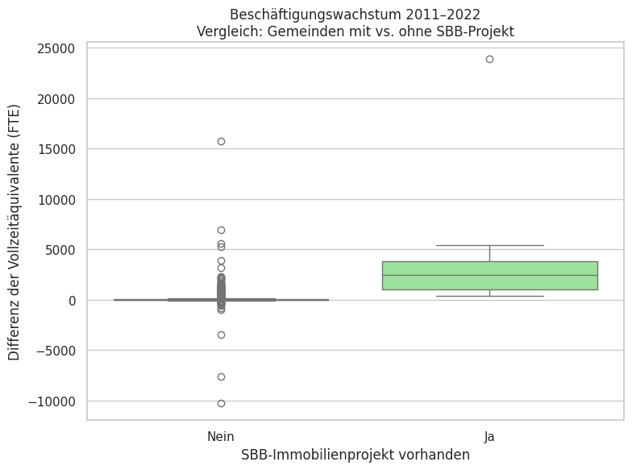
F1: Beschäftigungsentwicklung
Inhalt
Ein gruppierter Boxplot zeigt die Differenz der Vollzeitäquivalente (FTE) zwischen 2011 und 2022 für Gemeinden mit und ohne SBB-Immobilienprojekt. „Ja“ steht für Projektgemeinden, „Nein“ für Kontrollgemeinden.
KErnaussage
Gemeinden mit SBB-Projekten verzeichnen im Median ein deutlich höheres Beschäftigungswachstum (7 322 FTE statt 27 FTE), der Unterschied ist jedoch mit p ≈ 0,10 nicht statistisch signifikant.

Slide 9
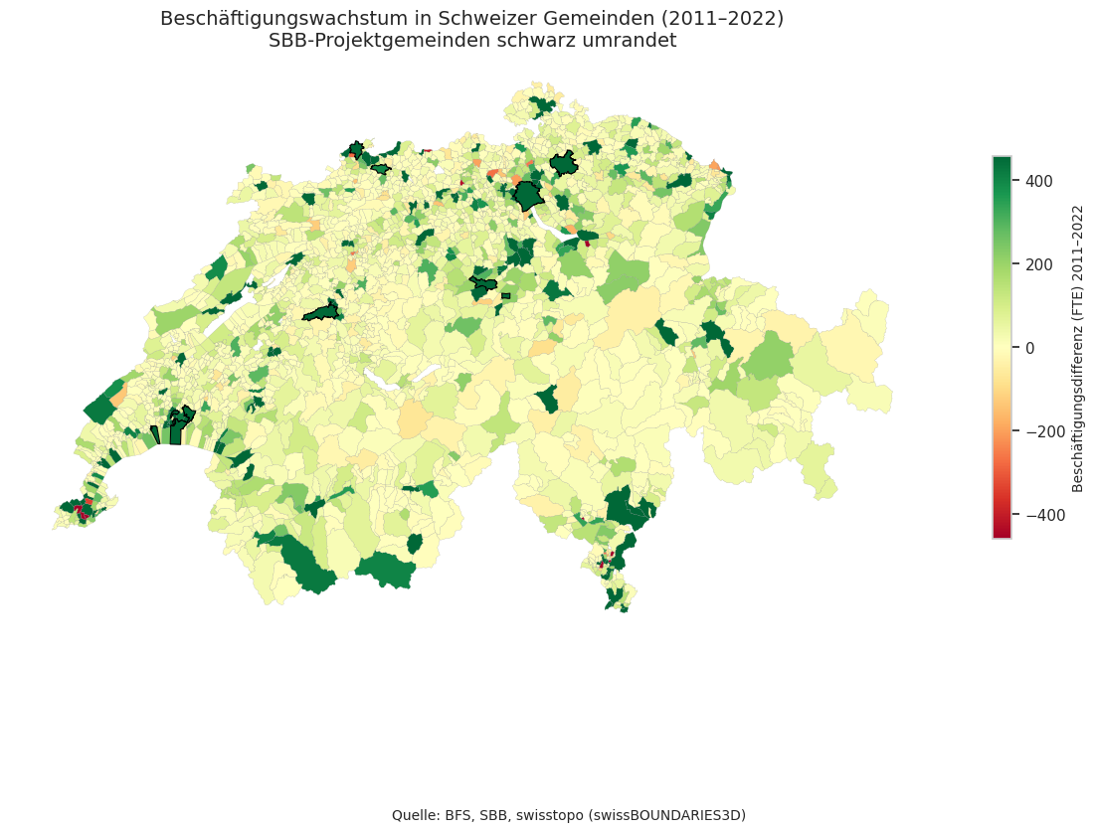
F1: Beschäftigungswachstum – Geografische Verteilung
Inhalt
Eine Choropleth-Karte kodiert die FTE-Differenz farblich (RdYlGn), Gemeinden mit SBB-Projekt sind zusätzlich schwarz umrandet.
KErnaussage
Deutliche Wachstumsschwerpunkte finden sich in Agglomerationen; SBB-Projektgemeinden sind häufig Teil dieser Cluster, jedoch nicht flächendeckend.
Notes:
Gibt es Anzeichen dafür, dass SBB-Investitionen die Standortattraktivität für Unternehmen erhöhen?

Slide 10
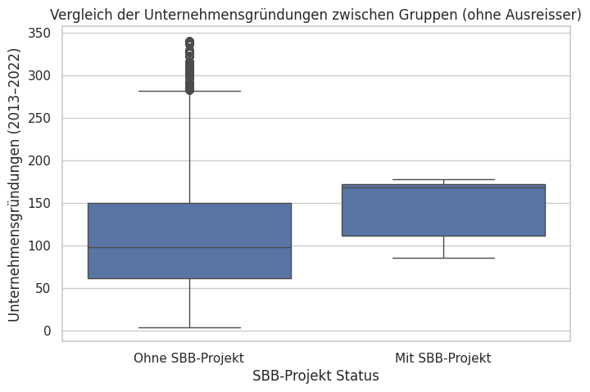
F2: Unternehmensneugründungen im Vergleich
Inhalt
Der Boxplot stellt die Anzahl der Neugründungen (2013–2022) ohne Ausreisser gegenüber. Jede Box zeigt Median, Quartile und Ausreisser.
KErnaussage
Gemeinden mit SBB-Projekten verzeichnen deutlich höhere Gründungszahlen (Median 224 vs. 179), und der Unterschied ist mit p < 0,01 statistisch signifikant.
Notes:
Gibt es Anzeichen dafür, dass SBB-Investitionen die Standortattraktivität für Unternehmen erhöhen?

Slide 11
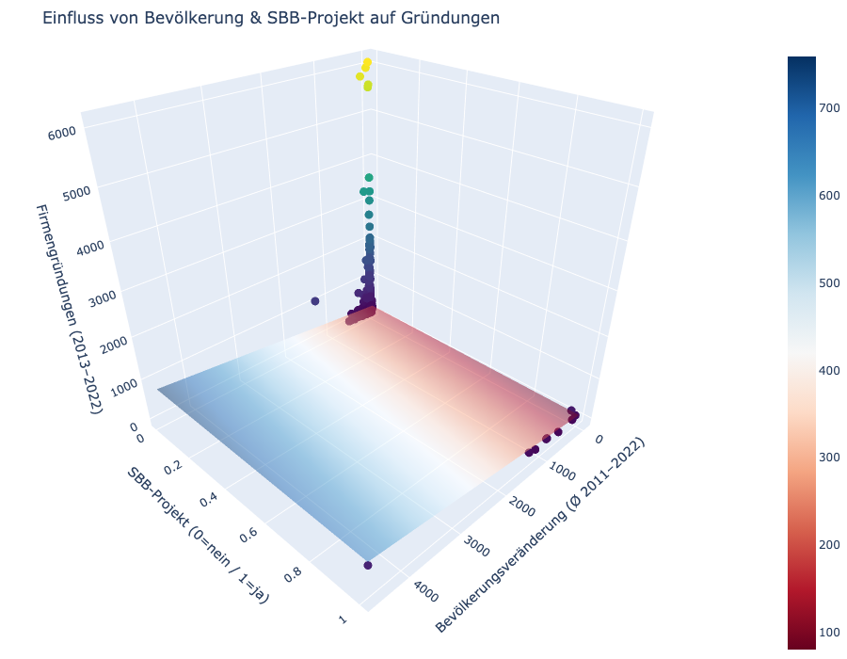

F3: Einfluss von Bevölkerungswachstum und SBB-Projekte Auf Neugründungen von Unternehmen
Inhalt
Beide Variablen sind Statistisch signifikant (p<0.05). Jedoch haben SBB-Projekte einen negativen Einfluss, wogegen eine wachsende Bevölkerung einen positiven Einfluss auf die Neugründung von Unternehmen hat.
KErnaussage
Trotz statistischer Signifikanz ist der Erklärungswert des Modells insgesamt sehr gering (R² = 0.001), was darauf hindeutet, dass der Grossteil der Varianz der Gründungszahlen durch andere, nicht erfasste Faktoren beeinflusst wird.
Notes:
Gibt es Anzeichen dafür, dass SBB-Investitionen die Standortattraktivität für Unternehmen erhöhen?

Slide 12
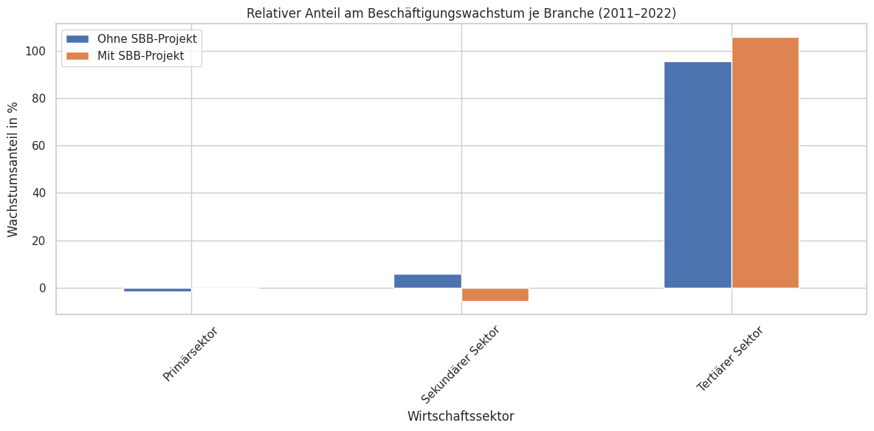
F4: profitierende branchen von sbb-Immobilienprojekten
Inhalt
Es wurde analysiert, wie sich das sektorale Beschäftigungswachstum in Schweizer Gemeinden mit und ohne SBB-Immobilienprojekte zwischen 2011 und 2022 entwickelt hat. Die Auswertung basiert auf aggregierten FTE-Daten und berücksichtigt die drei Hauptwirtschaftssektoren.
KErnaussage
Der tertiäre Sektor dominiert das Wachstum in beiden Gemeindegruppen. Weder Industrie (sekundärer Sektor) noch Landwirtschaft (primärer Sektor) zeigen in Projektgemeinden signifikant stärkere Zuwächse. SBB-Projekte scheinen eher in bestehende Dienstleistungszentren integriert zu sein, als gezielt bestimmte Branchen zu fördern.
Notes:
Gibt es Anzeichen dafür, dass SBB-Investitionen die Standortattraktivität für Unternehmen erhöhen?

Slide 13

Cpa schritt 5 Entscheidungen / Handlungs-empfehlungen

Slide 14
Diskussion der Ergebnisse Muster
Die Analysen zeigen, dass SBB-Immobilienprojekte zwischen 2011 und 2022 tendenziell mit positiven ökonomischen Effekten verbunden sind, das Gesamtbild jedoch ambivalent bleibt.
Im Beschäftigungswachstum verzeichnen Projektgemeinden im Median einen Anstieg von +7 322 FTE, Kontrollgemeinden lediglich +27 FTE; Cohen’s d = 0,88 signalisiert eine grosse Effektstärke, der Welch-Test bleibt mit p ≈ 0,10 jedoch nicht signifikant.
Bei den Unternehmensgründungen liefern T-Tests vor und nach Ausreisserbereinigung robuste, signifikant höhere Werte für Projektgemeinden, und eine einfache OLS-Regression bestätigt diesen positiven Zusammenhang.
Das demografische Wachstum wirkt sich signifikant positiv auf die Gründungszahlen aus, während der SBB-Projektstatus in der multivariaten Analyse überraschend negativ korreliert, was auf eine mögliche Selektion strukturschwächerer Gemeinden hinweist.
Branchenspezifische Effekte bleiben aus: Weder Bau- noch Industriesektor profitieren signifikant; in beiden Gruppen dominiert der tertiäre Sektor.
Insgesamt deuten die Ergebnisse auf ein komplexes Zusammenspiel hin, in dem SBB-Projekte Teil umfassender kommunaler Entwicklungsstrategien sind, deren Wirkung von lokalen Rahmenbedingungen beeinflusst wird.

Slide 15
Präsentation der Ergebnisse
Beschäftigungswachstum: Projektgemeinden verbessern ihre FTE-Zahlen im Median um +7 322, Kontrollgemeinden nur um +27. Statistische Signifikanz (p < 0,05) wird jedoch nicht erreicht.
Unternehmensgründungen: Sowohl T-Tests als auch Regressionsanalysen bestätigen signifikant mehr Neugründungen in Projektgemeinden, auch nach Ausreisserbereinigung.
Einfluss des Bevölkerungswachstums: Demografische Zunahme korreliert signifikant positiv mit Gründungszahlen, während der SBB-Projektstatus multivariat negativ wirkt.
Sektorale Struktur: Keine signifikanten Vorteile für Bau oder Industrie; der tertiäre Sektor dominiert in beiden Gruppen.
Geografische Verteilung: Thematische Karten zeigen deutliche Cluster in urbanen Agglomerationen, aber kein flächendeckendes Wachstumsmuster.
Visualisierungskombination: Boxplots, Dumbbell-Plots, Violin-Plots, Choropleth-Maps und Regressionsdiagramme sorgen für eine ganzheitliche Darstellung von deskriptiven und inferenzstatistischen Befunden.

Slide 16




Empfehlungen
Projektstandorte immer zusammen mit Bevölkerungsentwicklung und Branchendynamik bewerten
Für Investoren -> Tertiäre Sektor ist der Wachstumgsgewinner
SBB-Projekte als strategisches Werkzeug - wirken dort, wo bereits Entwicklungspotenzial besteht
SBB kann mit Projekt-Scouting schwache Regionen aktivieren

Slide 17
Weitere Ressourcen und Informationen

Slide 18

WeiterFührende Informationen
GITHub
https://nbviewer.org/github/Fa-commits/BINA/blob/main/BINA.ipynb
https://github.com/Fa-commits/BINA

Slide 19


Vielen Dank für eure Aufmerksamkeit!
Fabian Beutler, Matteo Ciurlia, Björn Rindlisbacher, Tim Zürcher
„Unsere Analysen belegen, dass SBB-Immobilienprojekte wichtige Impulse für Beschäftigung und Unternehmensgründungen liefern und damit wertvolle Entscheidungsgrundlagen für künftige Infrastrukturentwicklungen schaffen.“

